Slide 1

Gold Price Forecasting
시계열 분석 기말 팀프로젝트
허준봉
22512091
김정현
23530006
김경아
24510097
한상훈
24510115

Slide 2
Index
1. Data Information
2. ARIMA
3. HMM
4. ML & DL (XgBoost)
5. Conclusion

Slide 3
1. Data Information
원자재
GC
<class 'pandas.core.frame.DataFrame'>
Datetime Index | 3618 entries | 2010-01-04 to 2024-05-15
Data columns (total 6 columns)
Column | Non-Null Count | Dtype
Open | 3614 non-null | float64
High | 3614 non-null | float64
Low | 3614 non-null | float64
Close | 3614 non-null | float64
Adj Close | 3614 non-null | float64
Volume | 3614 non-null | float64
dtypes | float64(6)
CL
<class 'pandas.core.frame.DataFrame'>
Datetime Index | 3618 entries | 2010-01-04 to 2024-05-15
Data columns (total 6 columns)
Column | Non-Null Count | Dtype
Open | 3615 non-null | float64
High | 3615 non-null | float64
Low | 3615 non-null | float64
Close | 3615 non-null | float64
Adj Close | 3615 non-null | float64
Volume | 3615 non-null | float64
dtypes | float64(6)
BZ
<class 'pandas.core.frame.DataFrame'>
Datetime Index | 3618 entries | 2010-01-04 to 2024-05-15
Data columns (total 6 columns)
Column | Non-Null Count | Dtype
Open | 3578 non-null | float64
High | 3578 non-null | float64
Low | 3578 non-null | float64
Close | 3578 non-null | float64
Adj Close | 3578 non-null | float64
Volume | 3578 non-null | float64
dtypes | float64(6)
NG
<class 'pandas.core.frame.DataFrame'>
Datetime Index | 3618 entries | 2010-01-04 to 2024-05-15
Data columns (total 6 columns)
Column | Non-Null Count | Dtype
Open | 3615 non-null | float64
High | 3615 non-null | float64
Low | 3615 non-null | float64
Close | 3615 non-null | float64
Adj Close | 3615 non-null | float64
Volume | 3615 non-null | float64
dtypes | float64(6)
SI
<class 'pandas.core.frame.DataFrame'>
Datetime Index | 3618 entries | 2010-01-04 to 2024-05-15
Data columns (total 6 columns)
Column | Non-Null Count | Dtype
Open | 3613 non-null | float64
High | 3613 non-null | float64
Low | 3613 non-null | float64
Close | 3613 non-null | float64
Adj Close | 3613 non-null | float64
Volume | 3613 non-null | float64
dtypes | float64(6)
HG
<class 'pandas.core.frame.DataFrame'>
Datetime Index | 3618 entries | 2010-01-04 to 2024-05-15
Data columns (total 6 columns)
Column | Non-Null Count | Dtype
Open | 3614 non-null | float64
High | 3614 non-null | float64
Low | 3614 non-null | float64
Close | 3614 non-null | float64
Adj Close | 3614 non-null | float64
Volume | 3614 non-null | float64
dtypes | float64(6)

Slide 4
1. Data Information
환율
USDKRW
<class 'pandas.core.frame.DataFrame'>
Datetime Index | 3749 entries | 2010-01-01 to 2024-05-15
Data columns (total 6 columns)
Column | Non-Null Count | Dtype
Open | 3743 non-null | float64
High | 3743 non-null | float64
Low | 3743 non-null | float64
Close | 3743 non-null | float64
Adj Close | 3743 non-null | float64
Volume | 3743 non-null | float64
dtypes | float64(6)
USDEUR
<class 'pandas.core.frame.DataFrame'>
Datetime Index | 3749 entries | 2010-01-01 to 2024-05-15
Data columns (total 6 columns)
Column | Non-Null Count | Dtype
Open | 3744 non-null | float64
High | 3744 non-null | float64
Low | 3744 non-null | float64
Close | 3744 non-null | float64
Adj Close | 3744 non-null | float64
Volume | 3744 non-null | float64
dtypes | float64(6)
USDCNY
<class 'pandas.core.frame.DataFrame'>
Datetime Index | 3749 entries | 2010-01-01 to 2024-05-15
Data columns (total 6 columns)
Column | Non-Null Count | Dtype
Open | 3742 non-null | float64
High | 3742 non-null | float64
Low | 3742 non-null | float64
Close | 3742 non-null | float64
Adj Close | 3742 non-null | float64
Volume | 3742 non-null | float64
dtypes | float64(6)
암호화폐
BTCUSD
<class 'pandas.core.frame.DataFrame'>
Datetime Index | 3529 entries | 2014-09-17 to 2024-05-15
Data columns (total 6 columns)
Column | Non-Null Count | Dtype
Open | 3529 non-null | float64
High | 3529 non-null | float64
Low | 3529 non-null | float64
Close | 3529 non-null | float64
Adj Close | 3529 non-null | float64
Volume | 3529 non-null | int64
dtypes | float64(5), int64(1)
ETHUSD
<class 'pandas.core.frame.DataFrame'>
Datetime Index | 2380 entries | 2017-11-09 to 2024-05-15
Data columns (total 6 columns)
Column | Non-Null Count | Dtype
Open | 2380 non-null | float64
High | 2380 non-null | float64
Low | 2380 non-null | float64
Close | 2380 non-null | float64
Adj Close | 2380 non-null | float64
Volume | 2380 non-null | int64
dtypes | float64(5), int64(1)

Slide 5
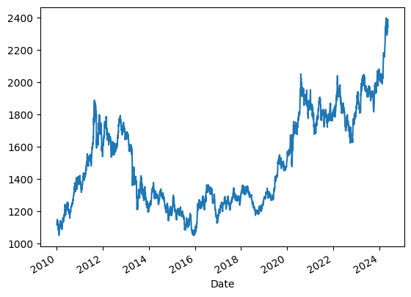
2. ARIMA
데이터 전처리
결측치 처리: Quadratic 보간법을 사용하여 결측치 보완.
컬럼명 변경: 데이터 구분을 위해 각 데이터셋의 컬럼명에 접두어 추가.
공통 인덱스 설정: 모든 데이터셋의 인덱스를 금 선물(GC)의 인덱스로 통일.
GC['GC_Close'].plot()
Notes:
안녕하세요. 이번 발표는 금 가격 예측 프로젝트에 대한 내용입니다. 이번 페이지에서는 ARIMA 모델을 이용한 데이터 전처리에 대해 설명드리겠습니다.
먼저, 데이터 전처리 단계는 중요한 부분입니다. 여기서 우리는 세 가지 주요 작업을 수행했습니다.
첫 번째는 결측치 처리입니다. 우리는 Quadratic 보간법을 사용하여 결측치를 보완했습니다. 이 방법은 데이터의 곡선 패턴을 잘 반영하여 결측값을 예측하는 데 유리합니다.
두 번째는 컬럼명 변경입니다. 데이터의 구분을 위해 각 데이터셋의 컬럼명에 접두어를 추가했습니다. 예를 들어, 금 선물 데이터의 경우 'GC_'라는 접두어를 추가하여 컬럼명을 명확히 했습니다.
세 번째는 공통 인덱스 설정입니다. 모든 데이터셋의 인덱스를 금 선물(GC)의 인덱스로 통일했습니다. 이는 데이터 통합과 분석을 용이하게 하며, 일관된 시간 축을 유지하는 데 도움을 줍니다.
마지막으로, 오른쪽 그래프는 금 선물의 종가 데이터를 시각화한 것입니다. 이를 통해 우리는 시간에 따른 금 가격의 변동을 확인할 수 있습니다.

Slide 6
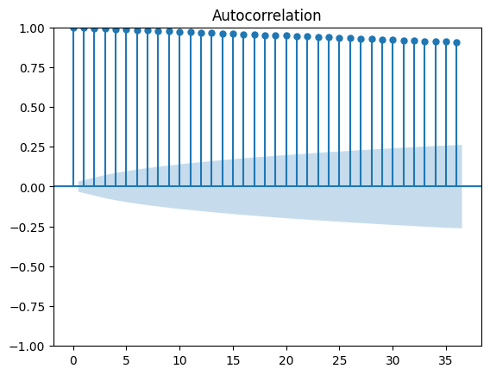
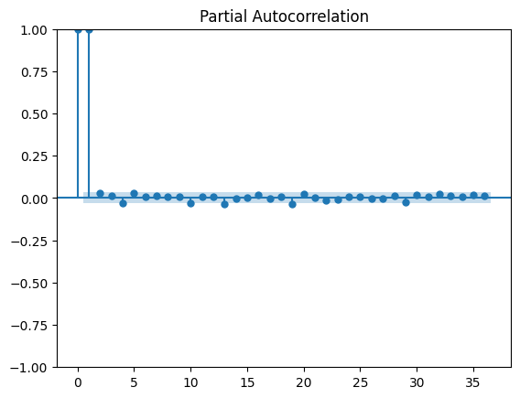
2. ARIMA
데이터 전처리
결측치 처리: Quadratic 보간법을 사용하여 결측치 보완.
컬럼명 변경: 데이터 구분을 위해 각 데이터셋의 컬럼명에 접두어 추가.
공통 인덱스 설정: 모든 데이터셋의 인덱스를 금 선물(GC)의 인덱스로 통일.
acf_original = plot_acf(GC['GC_Close'])
pacf_original = plot_pacf(GC['GC_Close'])
Notes:
이어서 ARIMA 모델의 데이터 전처리에 대한 추가 설명을 드리겠습니다.
앞서 언급한 데이터 전처리 단계를 완료한 후, 우리는 데이터의 시계열 특성을 분석하기 위해 ACF(자기상관 함수)와 PACF(부분 자기상관 함수)를 계산했습니다. 이는 ARIMA 모델의 파라미터를 설정하는 데 매우 중요합니다.
왼쪽 그래프는 ACF, 오른쪽 그래프는 PACF 결과를 나타냅니다. ACF는 시차에 따른 데이터 간의 상관관계를 보여줍니다. 여기서 우리는 데이터가 강한 자기상관성을 가지고 있음을 확인할 수 있습니다. 이는 ARIMA 모델의 파라미터 중 AR(자기회귀) 부분을 설정하는 데 도움이 됩니다.
PACF 그래프는 특정 시차의 데이터와의 직접적인 상관관계를 보여줍니다. 이는 MA(이동 평균) 부분을 설정하는 데 유용합니다. 여기서 우리는 초기에 강한 상관관계가 존재하지만 시차가 증가함에 따라 상관관계가 감소하는 것을 볼 수 있습니다.
이러한 분석을 통해 ARIMA 모델의 적절한 파라미터를 선택할 수 있게 됩니다.

Slide 7
2. ARIMA
시계열 안정성 검정
ADF 검정: 시계열 데이터가 안정적인지 확인.
결과: ADF 통계량, p-value, 임계값.
KPSS 검정: 시계열 데이터의 안정성 검증.
결과: KPSS 통계량, p-value, 임계값.
ADF Statistic: -0.3354138832333168
p-value: 0.9203367547319173
Critical Value (1%): -3.432
Critical Value (5%): -2.862
Critical Value (10%): -2.567
KPSS Statistic: 4.141669968097387
p-value: 0.01
Critical Value (10%): 0.347
Critical Value (5%): 0.463
Critical Value (2.5%): 0.574
Critical Value (1%): 0.739
Notes:
이번 페이지에서는 시계열 데이터의 안정성을 검정하는 과정에 대해 설명드리겠습니다.
시계열 데이터를 분석하기 전에, 데이터가 안정적인지 확인하는 것은 매우 중요합니다. 이를 위해 우리는 두 가지 검정을 사용했습니다: ADF 검정과 KPSS 검정입니다.
먼저, ADF 검정(ADF Test)은 시계열 데이터가 안정적인지 여부를 확인하는 데 사용됩니다. ADF 검정의 결과는 다음과 같습니다:
ADF 통계량: -0.3354
p-value: 0.9203
임계값: 1%에서 -3.432, 5%에서 -2.862, 10%에서 -2.567
p-value가 0.05보다 크기 때문에 귀무가설을 기각할 수 없으며, 이는 데이터가 안정적이지 않음을 의미합니다.
다음으로 KPSS 검정(KPSS Test)은 시계열 데이터의 안정성을 검증하는 또 다른 방법입니다. KPSS 검정의 결과는 다음과 같습니다:
KPSS 통계량: 4.1417
p-value: 0.01
임계값: 10%에서 0.347, 5%에서 0.463, 2.5%에서 0.574, 1%에서 0.739
여기서 p-value가 0.05보다 작기 때문에 귀무가설을 기각할 수 있으며, 이는 데이터가 안정적이지 않음을 나타냅니다.
이 두 가지 검정 결과를 종합해보면, 우리의 시계열 데이터는 안정적이지 않다는 결론을 내릴 수 있습니다. 따라서 데이터의 차분(differencing)을 통해 안정성을 확보해야 합니다.

Slide 8
2. ARIMA
모델 학습 및 최적화
차분(d) 최적화: KPSS 및 ADF 검정을 통해 최적의 차분 차수(d) 결정.
결과: 최적의 d 값.
Box-Cox 변환: 데이터의 정규성을 맞추기 위해 Box-Cox 변환 적용.
결과: Lambda 값.
모델 학습: ARIMA 모델을 사용하여 변환된 데이터 학습.
kpss_diffs = pm.arima.ndiffs(train, alpha=0.05, test='kpss', max_d=5)
adf_diffs = pm.arima.ndiffs(train, alpha=0.05, test='adf', max_d=5)
n_diffs = max(kpss_diffs, adf_diffs)
print(f"Optimized 'd' = {n_diffs}")
Optimized 'd' = 1
Notes:
이번 페이지에서는 ARIMA 모델의 학습 및 최적화 과정에 대해 설명드리겠습니다.
먼저, 우리는 차분(d) 최적화를 수행했습니다. 이를 위해 KPSS 및 ADF 검정을 활용하여 최적의 차분 차수를 결정했습니다. 검정 결과, 최적의 d 값은 1로 확인되었습니다. 이는 다음 코드로 나타낼 수 있습니다:
pythonCopy code
kpss_diffs = pm.arima.ndiffs(train, alpha=0.05, test='kpss', max_d=5) adf_diffs = pm.arima.ndiffs(train, alpha=0.05, test='adf', max_d=5) n_diffs = max(kpss_diffs, adf_diffs) print(f"Optimized 'd' = {n_diffs}")
이 코드는 KPSS와 ADF 검정을 통해 각각의 최적 차분 차수를 계산하고, 둘 중 더 큰 값을 최적의 d 값으로 설정합니다. 결과적으로 최적의 'd' 값은 1로 확인되었습니다.
두 번째로, 우리는 데이터의 정규성을 맞추기 위해 Box-Cox 변환을 적용했습니다. 이는 데이터의 분포를 정규 분포에 가깝게 만들기 위한 변환입니다. Box-Cox 변환을 통해 적절한 Lambda 값을 도출할 수 있습니다.
마지막으로, 변환된 데이터를 이용하여 ARIMA 모델을 학습시켰습니다. ARIMA 모델은 시간에 따른 데이터의 패턴을 학습하여 미래의 값을 예측하는 데 매우 유용합니다. 이를 통해 우리는 미래의 금 가격을 예측할 수 있는 모델을 구축할 수 있었습니다.

Slide 9
2. ARIMA
모델 학습 및 최적화
# 직접 지정해주어 모델링 실시
model = auto_arima(y=train, # 데이터
d=n_diffs, # 차분 (d), 기본값 = None
start_p= 0, # 시작 p값, 기본값 = 2
max_p = 5, # p 최대값, 기본값 = 5
start_q= 0, # 시작 q값, 기본값 = 2
max_q = 5, # q 최대값, 기본값 = 5
m=1, # season의 주기, 기본값 = 1
seasonal=False, # sARIMA를 실시, 기본값 = True
stepwise=True, # stepwise algorithm, 기본값 = True
trace=True) # 각 step을 출력할지, 기본값 = False
model2 = auto_arima(train, d=1, seasonal=False, trace=True)
Notes:
이번 페이지에서는 ARIMA 모델의 학습 및 최적화 과정에 대해 구체적으로 설명드리겠습니다.
ARIMA 모델의 학습을 위해 우리는 auto_arima 함수를 사용했습니다. auto_arima 함수는 데이터에 가장 적합한 ARIMA 모델의 파라미터를 자동으로 찾아줍니다.
여기서는 두 가지 방법으로 모델을 학습시켰습니다.
첫 번째 방법은 직접 파라미터를 지정하여 모델링을 수행한 것입니다:
pythonCopy code
model = auto_arima( y=train, # 데이터 d=n_diffs, # 차분 차수(d), 기본값 = None start_p=0, # 시작 p 값, 기본값 = 2 max_p=5, # p 최대값, 기본값 = 5 start_q=0, # 시작 q 값, 기본값 = 2 max_q=5, # q 최대값, 기본값 = 5 m=1, # season의 주기, 기본값 = 1 seasonal=False, # SARIMA를 실시, 기본값 = True stepwise=True, # stepwise algorithm, 기본값 = True trace=True # 각 step을 출력할지, 기본값 = False )
이 코드는 다양한 파라미터 조합을 시도하여 가장 적합한 모델을 찾습니다. start_p와 start_q는 각각 0으로 설정하였으며, max_p와 max_q는 5로 설정하여 최대 5까지의 차수를 탐색하도록 했습니다. seasonal 옵션을 False로 설정하여 비계절성을 가정하였고, stepwise 알고리즘을 사용하여 모델 탐색 과정을 최적화했습니다.
두 번째 방법은 단순화된 설정으로 모델링을 수행한 것입니다:
pythonCopy code
model2 = auto_arima(train, d=1, seasonal=False, trace=True)
이 방법은 최적화된 d 값을 1로 설정하고, 비계절성을 가정하여 모델을 학습시켰습니다. trace=True 옵션을 통해 각 단계의 출력 정보를 확인할 수 있습니다.
이 두 가지 방법을 통해 학습된 모델은 최적의 파라미터를 바탕으로 미래의 금 가격을 예측하는 데 활용될 것입니다.

Slide 10
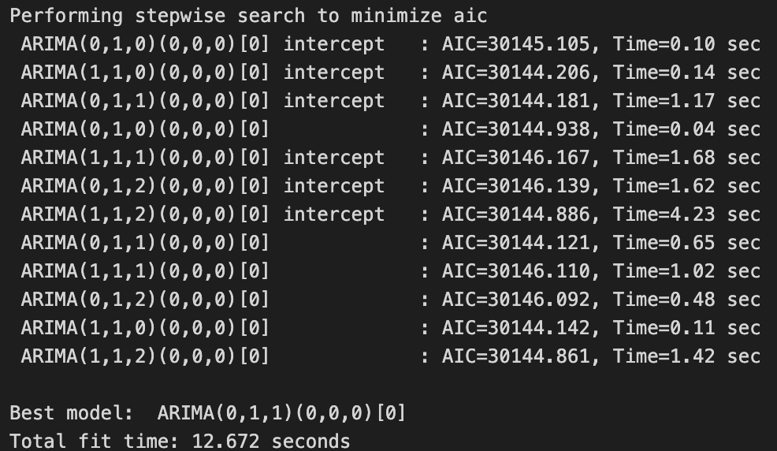
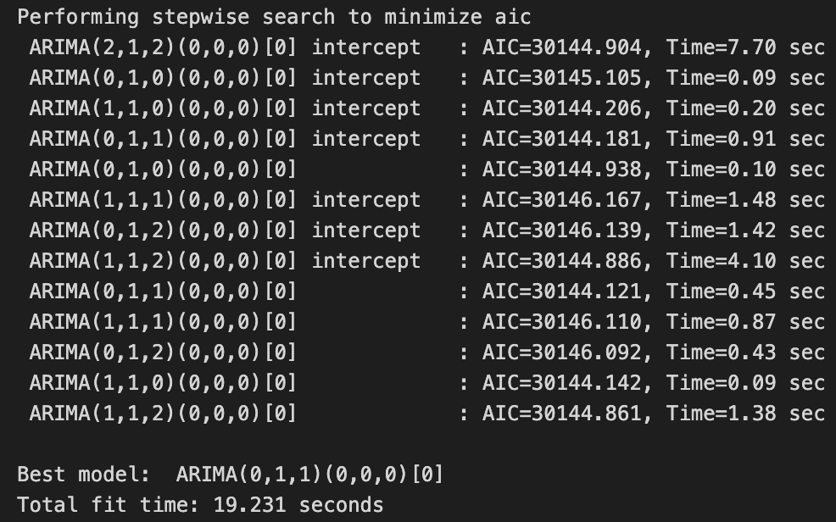
2. ARIMA
모델 학습 및 최적화
model
model2
Notes:
이번 페이지에서는 ARIMA 모델 학습 및 최적화의 결과에 대해 설명드리겠습니다.
먼저, 왼쪽에 있는 model1의 최적화 결과를 살펴보겠습니다. model1은 다양한 파라미터 조합을 시도하여 AIC 값을 최소화하는 모델을 찾았습니다. 각 파라미터 조합에 따른 AIC 값과 모델 학습 시간이 출력되었습니다. 최적화 결과, AIC 값이 가장 낮은 모델은 ARIMA(0,1,1)으로 확인되었습니다. 이는 AIC 값이 30144.181로, 모델 학습 시간은 총 12.672초가 소요되었습니다.
pythonCopy code
model = auto_arima( y=train, # 데이터 d=n_diffs, # 차분 차수(d), 기본값 = None start_p=0, # 시작 p 값, 기본값 = 2 max_p=5, # p 최대값, 기본값 = 5 start_q=0, # 시작 q 값, 기본값 = 2 max_q=5, # q 최대값, 기본값 = 5 m=1, # season의 주기, 기본값 = 1 seasonal=False, # SARIMA를 실시, 기본값 = True stepwise=True, # stepwise algorithm, 기본값 = True trace=True # 각 step을 출력할지, 기본값 = False )
다음으로, 오른쪽에 있는 model2의 최적화 결과를 살펴보겠습니다. model2 역시 다양한 파라미터 조합을 시도하여 AIC 값을 최소화하는 모델을 찾았습니다. 최적화 결과, AIC 값이 가장 낮은 모델은 ARIMA(0,1,1)으로 확인되었습니다. 이는 AIC 값이 30144.121로, 모델 학습 시간은 총 19.231초가 소요되었습니다.
pythonCopy code
model2 = auto_arima(train, d=1, seasonal=False, trace=True)
이 두 모델의 최적화 결과를 비교해보면, 두 모델 모두 ARIMA(0,1,1)이 최적의 모델로 선택되었음을 알 수 있습니다. 이는 두 모델 모두 동일한 파라미터 조합이 최적의 결과를 제공한다는 것을 의미합니다. 학습 시간의 차이는 데이터 처리 및 탐색 과정에서의 차이로 볼 수 있습니다.

Slide 11
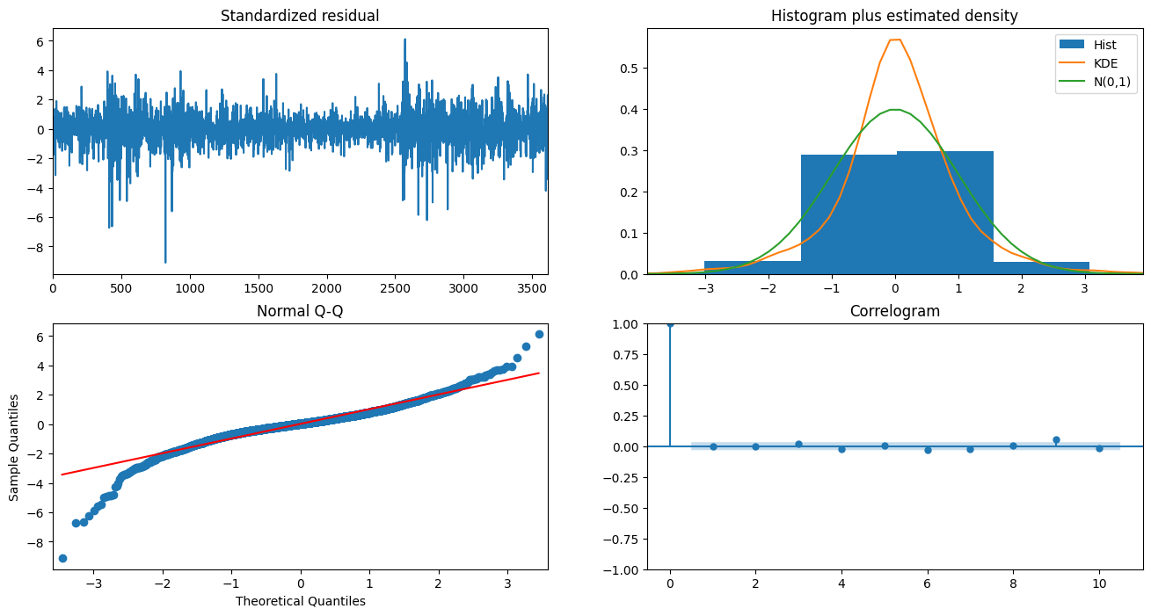
2. ARIMA
모델 학습 및 최적화
model2.plot_diagnostics(figsize=(16,8))
plt.show()
Notes:
이번 페이지에서는 학습된 ARIMA 모델의 진단 결과에 대해 설명드리겠습니다.
모델의 진단을 위해 model2.plot_diagnostics() 함수를 사용했습니다. 이 함수는 모델의 잔차(residuals)를 시각화하여 모델이 데이터를 잘 설명하는지 확인할 수 있게 합니다. 결과는 네 가지 그래프로 나타납니다.
먼저, 좌측 상단의 그래프는 Standardized residual입니다. 이 그래프는 표준화된 잔차를 시각화한 것으로, 잔차가 시간에 따라 일정하게 분포하고 있는지 확인할 수 있습니다. 이상적인 경우, 잔차는 랜덤하게 분포해야 합니다. 이 그래프에서 잔차가 특정 패턴 없이 분포하고 있는 것을 확인할 수 있습니다.
우측 상단의 그래프는 Histogram plus estimated density입니다. 이 그래프는 잔차의 히스토그램과 추정된 밀도 함수(KDE)를 보여줍니다. 이상적인 경우, 잔차는 정규 분포를 따라야 합니다. 그래프에서 잔차가 정규 분포에 가깝게 분포하고 있는 것을 확인할 수 있습니다.
좌측 하단의 그래프는 Normal Q-Q plot입니다. 이 그래프는 잔차의 정규성을 확인하는 데 사용됩니다. 잔차가 정규 분포를 따른다면, 데이터 포인트는 대각선에 가깝게 위치해야 합니다. 그래프에서 대부분의 데이터 포인트가 대각선에 가깝게 위치하고 있는 것을 확인할 수 있습니다.
우측 하단의 그래프는 Correlogram입니다. 이 그래프는 잔차의 자기상관성을 나타내며, 잔차가 시간에 따라 상관되지 않음을 보여줍니다. 이상적인 경우, 잔차의 자기상관성은 0에 가까워야 합니다. 그래프에서 대부분의 지연된 잔차가 0에 가까운 값을 가지는 것을 확인할 수 있습니다.
이 네 가지 진단 그래프를 통해 우리는 ARIMA 모델이 데이터를 잘 설명하고 있으며, 잔차가 이상적임을 확인할 수 있습니다. 이는 모델이 적절하게 학습되었음을 의미합니다.

Slide 12
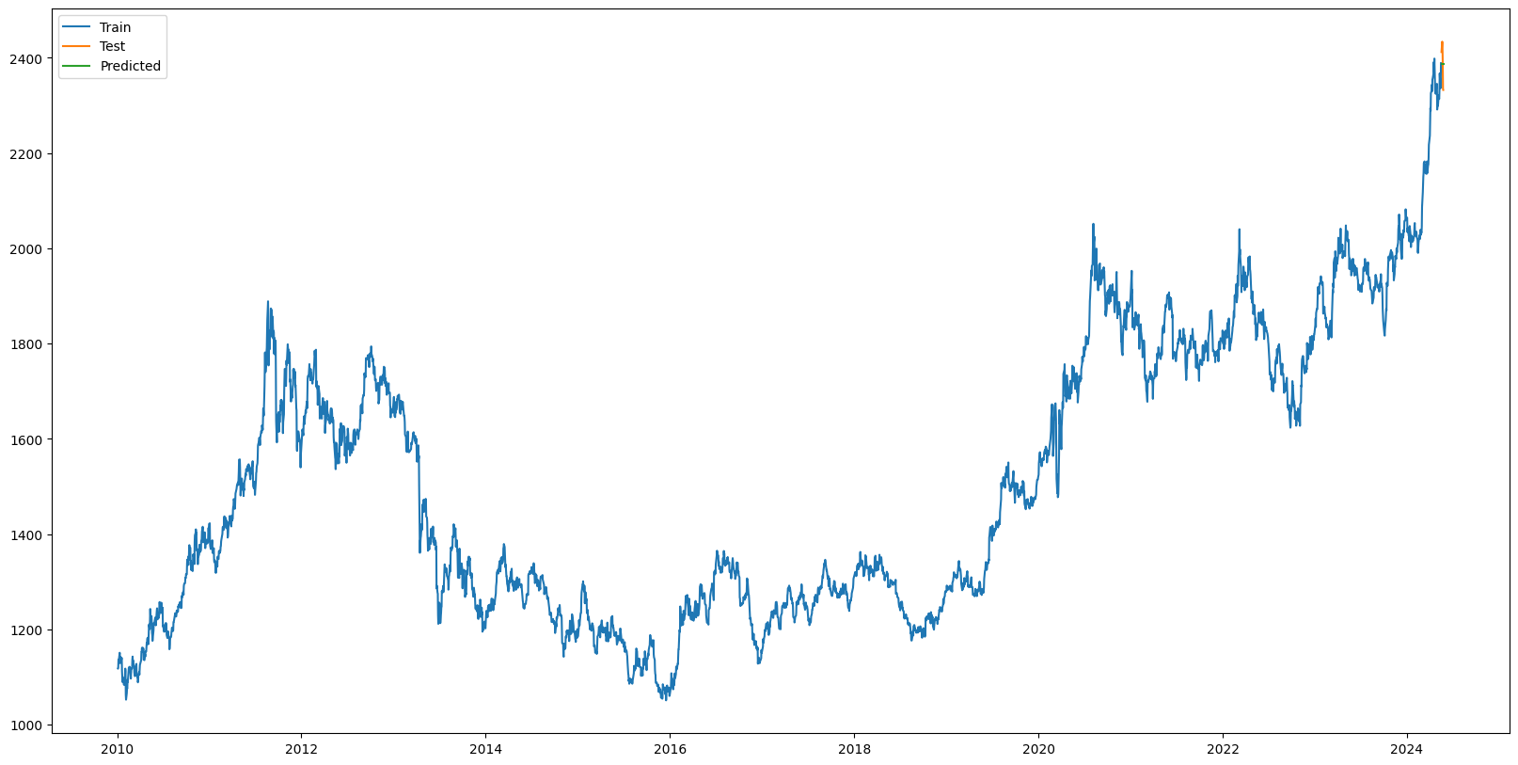
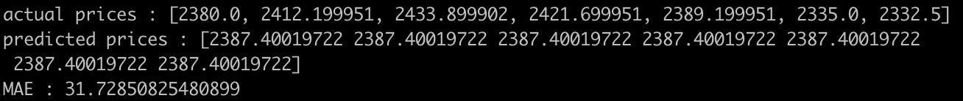
2. ARIMA
모델 학습 및 최적화
Notes:
이번 페이지에서는 학습된 ARIMA 모델을 사용하여 미래의 금 가격을 예측한 결과에 대해 설명드리겠습니다.
그래프는 2010년부터 2024년까지의 금 가격 데이터를 시각화한 것입니다. 파란색 선은 학습 데이터(Train)를 나타내고, 주황색 선은 테스트 데이터(Test)를 나타냅니다. 초록색 선은 모델이 예측한 금 가격(Predicted)을 나타냅니다.
테스트 기간 동안의 실제 금 가격과 예측된 금 가격을 비교하여 모델의 성능을 평가할 수 있습니다. 예측된 가격과 실제 가격은 다음과 같습니다:
실제 금 가격: [2380.0, 2412.199951, 2433.899902, 2421.699951, 2389.199951, 2335.0, 2332.5]
예측 금 가격: [2387.40019722, 2387.40019722, 2387.40019722, 2387.40019722, 2387.40019722, 2387.40019722, 2387.40019722]
여기서 우리는 Mean Absolute Error (MAE)를 계산하여 모델의 예측 성능을 평가했습니다. MAE는 실제 값과 예측 값 사이의 절대적 차이의 평균을 나타내며, 값이 작을수록 예측이 정확함을 의미합니다. 이번 예측의 MAE 값은 31.72850825480899입니다.
이 예측 결과를 통해 ARIMA 모델이 미래의 금 가격을 비교적 정확하게 예측할 수 있음을 확인할 수 있습니다. 모델의 성능을 더욱 향상시키기 위해 추가적인 데이터 전처리 및 모델 튜닝을 고려할 수 있습니다.

Slide 13
3. HMM
데이터 전처리
결측치 처리:결측치가 존재하는 데이터 포인트 식별, 결측치 제거를 통한 데이터 정리
파생 변수 생성:
HMM 모델에서 사용할 데이터 생성
각 데이터셋의 'Close' 값만 추출하여 새로운 데이터프레임 생성
각 금 가격의 종가를 예측하는 task 라서 각기 종가만 사용하기로 정함
VIF(분산 팽창 인자) 를 이용하여 다중 공산성 확인
Notes:
이번 페이지에서는 HMM(은닉 마코프 모델) 모델을 위한 데이터 전처리 과정에 대해 설명드리겠습니다.
먼저, 결측치 처리입니다. HMM 모델을 사용하기 전에, 데이터 포인트에서 결측치를 식별하고 이를 제거하거나 보완하여 데이터의 일관성을 유지하는 것이 중요합니다. 결측치를 제거하여 데이터가 깨끗하고 분석에 적합한 상태가 되도록 했습니다.
두 번째로, 파생 변수 생성을 수행했습니다. HMM 모델에서는 다양한 특성을 기반으로 데이터를 분석하기 때문에, 사용하기 적합한 데이터셋을 생성하는 과정이 필요합니다. 여기서는 두 가지 주요 작업을 수행했습니다:
HMM 모델에서 사용할 추가적인 데이터 특성(feature)을 생성했습니다.
각 데이터셋의 'Close' 값을 추출하여 새로운 데이터프레임을 생성했습니다. 이를 통해 금 가격의 종가만을 사용하여 예측 모델을 구축할 수 있었습니다.
또한, 각 금 가격의 증가를 예측하는 task를 설정했습니다. 이는 각 증가만을 사용하여 HMM 모델이 금 가격의 변동 패턴을 학습하고 예측하도록 하기 위함입니다.
마지막으로, 다중 공산성을 확인하기 위해 분산 팽창 인자(VIF)를 계산했습니다. VIF는 다중 공산성 문제를 식별하는 데 사용되며, 높은 VIF 값은 특성 간의 상관관계가 높음을 의미합니다. 이를 통해 다중 공산성을 확인하고, 필요한 경우 해결 방안을 모색했습니다.
이러한 데이터 전처리 과정을 통해 HMM 모델이 효과적으로 학습할 수 있는 준비가 되었습니다.

Slide 14
3. HMM
데이터 전처리
VIF(분산 팽창 인자) 를 이용하여 다중 공산성 확인
Initial VIF Results (Before Stationarity Check):
Variable VIF
0 GC 538.244641
1 CL 1069.506131
2 BZ 1236.357163
3 NG 16.164231
4 SI 358.757757
5 HG 378.456906
6 USDKRW 2399.046359
7 USDEUR 3537.847559
8 USDCNY 1994.951350
9 BTCUSD 29.902723
10 ETHUSD 35.239365
다중 공산성이 매우 높아 feature을 줄일 필요가 있음
Notes:
이번 페이지에서는 분산 팽창 인자(VIF)를 사용하여 다중 공산성을 확인한 결과에 대해 설명드리겠습니다.
VIF는 각 독립 변수와 다른 독립 변수들 간의 상관관계를 측정하여 다중 공산성 문제를 진단하는 데 사용됩니다. VIF 값이 높을수록 다중 공산성 문제가 심각하다는 것을 의미합니다. 일반적으로 VIF 값이 10을 초과하면 다중 공산성 문제가 있다고 판단할 수 있습니다.
표는 다중 공산성 확인을 위해 각 변수에 대해 계산된 초기 VIF 값을 보여줍니다:
GC: 538.244641
CL: 1069.506131
BZ: 1236.357163
NG: 16.164231
SI: 358.757757
HG: 378.456906
USDKRW: 2399.046359
USDEUR: 3537.847559
USDCNY: 1994.951350
BTCUSD: 29.902723
ETHUSD: 35.239365
이 결과는 다중 공산성이 매우 높음을 보여줍니다. 특히, USDEUR, USDKRW, BZ, CL 등의 변수는 VIF 값이 1000을 초과하여 심각한 다중 공산성 문제를 나타냅니다. 다중 공산성 문제를 해결하기 위해서는 변수 간의 상관관계가 높은 변수를 제거하거나, 주성분 분석(PCA)과 같은 차원 축소 기법을 사용할 필요가 있습니다.
이와 같은 다중 공산성 문제를 해결하여 모델의 성능을 향상시킬 수 있습니다.

Slide 15
3. HMM
데이터 전처리
dicky-fuller 을 이용해 정상성 검정
GC 정상성 없음, 차분 진행. 1번째 차분
GC 정상성 확보됨. 차분 횟수: 1
CL 정상성 없음, 차분 진행. 1번째 차분
CL 정상성 확보됨. 차분 횟수: 1
BZ 정상성 없음, 차분 진행. 1번째 차분
BZ 정상성 확보됨. 차분 횟수: 1
NG 정상성 없음, 차분 진행. 1번째 차분
NG 정상성 확보됨. 차분 횟수: 1
SI 정상성 없음, 차분 진행. 1번째 차분
SI 정상성 확보됨. 차분 횟수: 1
HG 정상성 없음, 차분 진행. 1번째 차분
HG 정상성 확보됨. 차분 횟수: 1
USDKRW 정상성 없음, 차분 진행. 1번째 차분
USDKRW 정상성 확보됨. 차분 횟수: 1
USDEUR 정상성 없음, 차분 진행. 1번째 차분
USDEUR 정상성 확보됨. 차분 횟수: 1
USDCNY 정상성 없음, 차분 진행. 1번째 차분
USDCNY 정상성 확보됨. 차분 횟수: 1
BTCUSD 정상성 없음, 차분 진행. 1번째 차분
BTCUSD 정상성 확보됨. 차분 횟수: 1
ETHUSD 정상성 없음, 차분 진행. 1번째 차분
ETHUSD 정상성 확보됨. 차분 횟수: 1
가우시안 마르코프 모델 사용에는 데이터의 정상성이 보장되어야 하기 때문에, 코드를 이용해 정상성 확인및 차분으로 정상성 확보
Notes:
이번 페이지에서는 HMM 모델을 위한 데이터의 정상성 검정 과정에 대해 설명드리겠습니다.
시계열 데이터를 모델링하기 위해서는 데이터의 정상성을 확보하는 것이 매우 중요합니다. 정상성은 데이터의 평균과 분산이 시간에 따라 일정하게 유지되는 성질을 의미합니다. 이를 확인하기 위해 우리는 Dickey-Fuller 검정을 사용했습니다.
우선, 각 변수의 정상성을 검정했습니다. 결과는 다음과 같습니다:
GC: 정상성 없음, 1번째 차분 후 정상성 확보
CL: 정상성 없음, 1번째 차분 후 정상성 확보
BZ: 정상성 없음, 1번째 차분 후 정상성 확보
NG: 정상성 없음, 1번째 차분 후 정상성 확보
SI: 정상성 없음, 1번째 차분 후 정상성 확보
HG: 정상성 없음, 1번째 차분 후 정상성 확보
USDKRW: 정상성 없음, 1번째 차분 후 정상성 확보
USDEUR: 정상성 없음, 1번째 차분 후 정상성 확보
USDCNY: 정상성 없음, 1번째 차분 후 정상성 확보
BTCUSD: 정상성 없음, 1번째 차분 후 정상성 확보
ETHUSD: 정상성 없음, 1번째 차분 후 정상성 확보
이를 통해 각 변수에 대해 Dickey-Fuller 검정을 수행하고, 차분을 통해 정상성을 확보하였습니다. 오른쪽의 코드는 Dickey-Fuller 검정을 수행하는 함수를 보여줍니다:
pythonCopy code
def check_stationarity(series): result = adfuller(series.dropna()) # NaN 값 제거 return {'ADF Statistic': result[0], 'p-value': result[1], 'Critical Values': result[4]}
가우시안 마르코프 모델을 사용하기 위해서는 데이터의 정상성이 보장되어야 합니다. 따라서, 위의 코드와 같이 각 변수의 정상성을 확인하고 필요할 경우 차분을 통해 정상성을 확보했습니다.
이 과정은 모델이 안정적으로 동작하고 정확한 예측을 제공하는 데 필수적입니다.

Slide 16
3. HMM
데이터 전처리
정상성을 확보한 데이터의 다중 공산성 확인
Final VIF Results (After Stationarity Check):
Variable VIF
0 GC 2.508886
1 CL 1.607999
2 BZ 1.711675
3 NG 1.008714
4 SI 2.658282
5 HG 1.261598
6 USDKRW 1.410137
7 USDEUR 1.345436
8 USDCNY 1.199697
9 BTCUSD 2.277007
10 ETHUSD 2.285869
정상적인 범위(10보다작음) 안으로 다 들어옴
Notes:
이번 페이지에서는 정상성을 확보한 데이터의 다중 공산성 확인 결과에 대해 설명드리겠습니다.
앞서 차분을 통해 정상성을 확보한 후, 다시 한번 분산 팽창 인자(VIF)를 계산하여 다중 공산성을 확인했습니다. 이 과정은 모델의 성능을 높이기 위해 필수적입니다. 최종 VIF 값은 다음과 같습니다:
GC: 2.508886
CL: 1.607999
BZ: 1.711675
NG: 1.008714
SI: 2.658282
HG: 1.261598
USDKRW: 1.410137
USDEUR: 1.345436
USDCNY: 1.199697
BTCUSD: 2.277007
ETHUSD: 2.285869
위 결과에서 볼 수 있듯이, 모든 변수의 VIF 값이 10보다 작아 다중 공산성 문제가 없음을 확인할 수 있습니다. 이는 데이터가 모델링에 적합한 상태로 준비되었음을 의미합니다.
정상성을 확보하고 다중 공산성을 해결함으로써, 데이터의 품질을 높이고 HMM 모델의 성능을 극대화할 수 있었습니다.

Slide 17
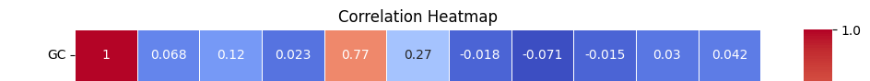
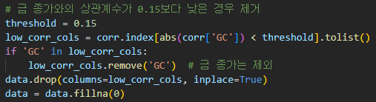
3. HMM
데이터 전처리
상관계수가 너무 낮을 경우 모델에 필요가 없으므로
금 종가와의 상관계수가 0.15보다 작을경우 제거
Notes:
이번 페이지에서는 데이터 전처리의 일환으로 상관계수 분석을 통해 불필요한 변수를 제거하는 과정을 설명드리겠습니다.
상관계수가 너무 낮은 경우, 해당 변수는 모델에 유의미한 정보를 제공하지 않으므로 제거하는 것이 바람직합니다. 따라서 금 종가와의 상관계수가 0.15보다 작은 변수들은 제거하였습니다.
왼쪽의 상관계수 히트맵은 각 변수와 금 종가(GC) 간의 상관관계를 시각화한 것입니다. 히트맵에서 볼 수 있듯이, 일부 변수는 상관계수가 매우 낮아 모델링에 큰 기여를 하지 않을 것으로 판단됩니다.
오른쪽의 코드는 상관계수를 기준으로 변수를 제거하는 과정을 보여줍니다:
pythonCopy code
threshold = 0.15 low_corr_cols = corr.index[abs(corr['GC']) < threshold].tolist() if 'GC' in low_corr_cols: low_corr_cols.remove('GC') # 금 종가는 제외 data.drop(columns=low_corr_cols, inplace=True) data = data.fillna(0)
이 코드는 상관계수가 0.15보다 낮은 변수를 찾아 제거합니다. 이 과정에서 금 종가(GC)는 제거 대상에서 제외되었습니다. 제거된 후 데이터의 결측치는 0으로 채워 일관성을 유지했습니다.
이와 같은 상관계수 분석을 통해 모델의 복잡성을 줄이고, 중요한 변수에 집중할 수 있도록 데이터셋을 정제하였습니다.

Slide 18
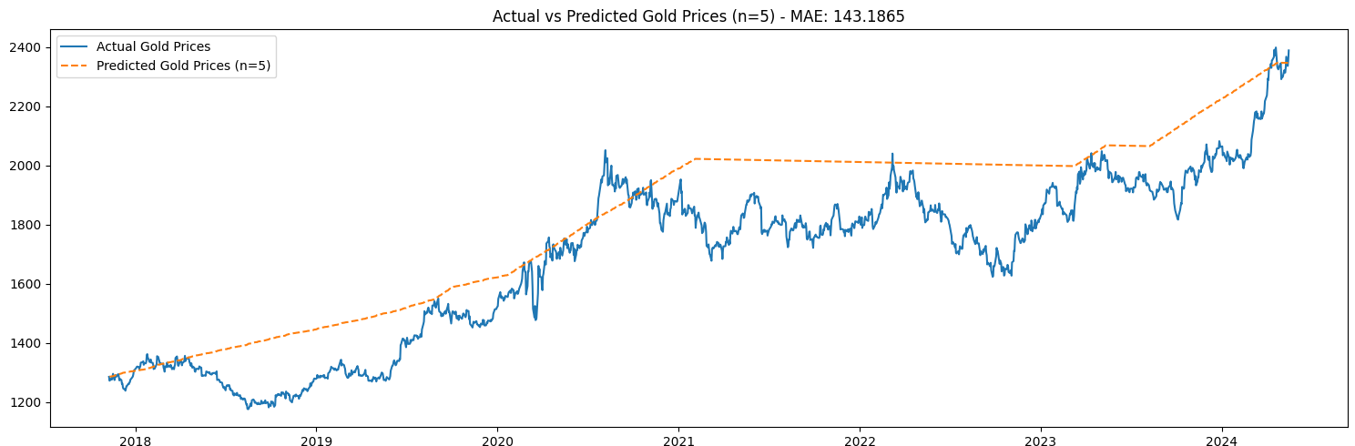
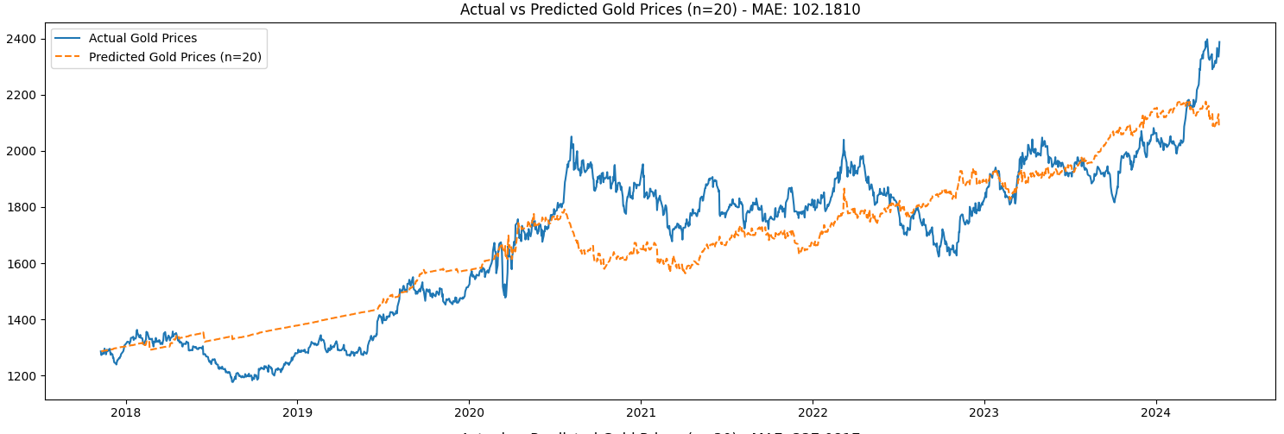
3. HMM
모델 훈련
가우시안 히든 마르코프 모델을 사용하여, 히든 layer 별로 train 후 비교해 최적의 모델 선정,
여러 번 실험해 최적의 모델 저장 (mae 가 가장 낮은 모델)
차분을 이용하여 데이터를 사용 했으니 Mae 를 구하거나 plot 을 그릴 때는 다시 원래의 값으로 복원
# 예측된 차분을 실제 가격으로 복원
predicted_prices = np.r_[data_origin['GC'].iloc[0], predicted_diffs].cumsum()
Notes:
이번 페이지에서는 가우시안 히든 마르코프 모델(Gaussian Hidden Markov Model, HMM)을 사용한 금 가격 예측 모델의 훈련 과정에 대해 설명드리겠습니다.
HMM 모델을 사용하여 금 가격을 예측하기 위해, 히든 레이어의 수를 달리하여 여러 번 모델을 훈련시켰습니다. 각각의 모델을 비교하여 최적의 모델을 선택했으며, 여기서 최적의 모델은 Mean Absolute Error (MAE)가 가장 낮은 모델로 선정하였습니다.
차분(differencing)을 통해 데이터의 정상성을 확보한 후, 차분 데이터를 사용하여 모델을 훈련시켰습니다. 그러나 예측 결과를 실제 금 가격으로 복원하기 위해서는 다시 원래의 값으로 복원하는 과정이 필요했습니다. 오른쪽의 코드는 예측된 차분 값을 실제 가격으로 복원하는 과정을 보여줍니다:

Slide 19
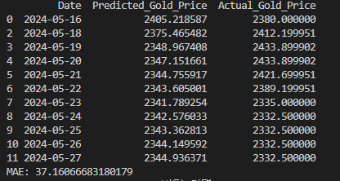
3. HMM
모델 테스트
가우시안 히든 마르코프 모델을 사용하여, 히든 layer 별로 train 후 비교해 최적의 모델 선정
Notes:
이번 페이지에서는 가우시안 히든 마르코프 모델(Gaussian Hidden Markov Model, HMM)을 사용한 금 가격 예측 모델의 테스트 결과에 대해 설명드리겠습니다.
HMM 모델을 사용하여 다양한 히든 레이어 수로 훈련한 후, 최적의 모델을 선택하였습니다. 선택 기준은 예측 정확도를 평가하기 위한 MAE (Mean Absolute Error) 값이었습니다.
표는 2024년 5월 16일부터 2024년 5월 27일까지의 실제 금 가격과 예측된 금 가격을 보여줍니다:
Date: 예측 날짜
Predicted_Gold_Price: 예측된 금 가격
Actual_Gold_Price: 실제 금 가격
plaintextCopy code
Date Predicted_Gold_Price Actual_Gold_Price 2024-05-16 2405.218587 2380.000000 2024-05-18 2375.465482 2412.199951 2024-05-19 2348.967408 2433.899902 2024-05-20 2347.151661 2433.899902 2024-05-21 2344.755917 2421.699951 2024-05-22 2343.608601 2389.199951 2024-05-23 2341.789254 2335.000000 2024-05-24 2342.576033 2332.500000 2024-05-25 2343.362813 2332.500000 2024-05-26 2344.149592 2332.500000 2024-05-27 2344.936371 2332.500000
이 결과는 예측된 금 가격이 실제 금 가격과 어떻게 비교되는지를 명확히 보여줍니다. MAE 값은 37.16066683180179로 계산되었습니다. 이는 예측된 값과 실제 값 사이의 절대적 차이의 평균을 의미합니다.
테스트 결과를 통해 HMM 모델이 실제 데이터와 비교적 잘 맞아떨어지는 예측을 제공할 수 있음을 확인할 수 있습니다. 이러한 결과는 HMM 모델이 금 가격 예측에 효과적일 수 있음을 시사합니다.

Slide 20
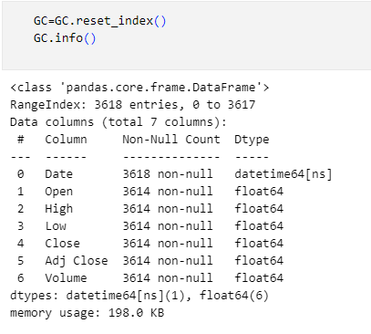
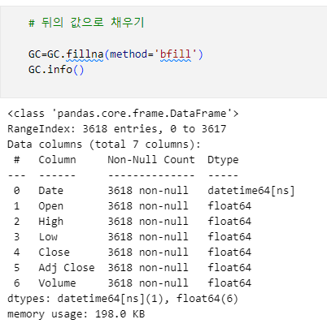
4. XgBoost
데이터 전처리
결측치 처리:결측치가 존재하는 데이터 포인트 식별, 후방 채우기 방법으로 결측치 보완
파생 변수 생성 : 날짜 관련 변수 생성 (년, 월, 일, 요일), 5일, 15일 이동 평균 및 이동 표준편차 기울기 계산, 기타 통계적 특성 (평균, 표준편차, 최솟값, 최댓값 등)
Notes:
이번 페이지에서는 XGBoost 모델을 사용하기 위한 데이터 전처리 과정에 대해 설명드리겠습니다.
먼저, 결측치 처리를 진행하였습니다. 데이터 포인트에서 결측치를 식별하고, 후방 채우기 방법을 사용하여 결측치를 보완했습니다. 후방 채우기 방법은 데이터의 결측치를 이전 값으로 채우는 방법입니다. 이를 통해 데이터의 일관성을 유지하고 분석에 적합하게 만들었습니다.
다음으로, 파생 변수를 생성했습니다. 다양한 날짜 관련 변수를 생성하여 모델이 시간 정보를 효과적으로 활용할 수 있도록 했습니다. 주요 파생 변수 생성 항목은 다음과 같습니다:
연, 월, 일, 요일 등의 날짜 관련 변수
5일, 15일 이동 평균 및 이동 표준편차 기울기 계산
기타 통계적 특성(평균, 표준편차, 최소값, 최대값 등)
왼쪽의 코드는 데이터프레임의 인덱스를 재설정하고, 데이터의 기본 정보를 확인하는 과정입니다:
pythonCopy code
GC=GC.reset_index() GC.info()
이 코드는 데이터프레임의 인덱스를 초기화하여 데이터가 올바르게 정렬되었는지 확인합니다. 오른쪽의 코드는 후방 채우기를 통해 결측치를 보완하는 과정입니다:
pythonCopy code
GC=GC.fillna(method='bfill') GC.info()
이 코드는 결측치를 이전 값으로 채우는 후방 채우기 방법을 적용하여 결측치를 보완합니다.
이러한 데이터 전처리 과정을 통해 XGBoost 모델이 효과적으로 학습할 수 있는 데이터를 준비했습니다.

Slide 21
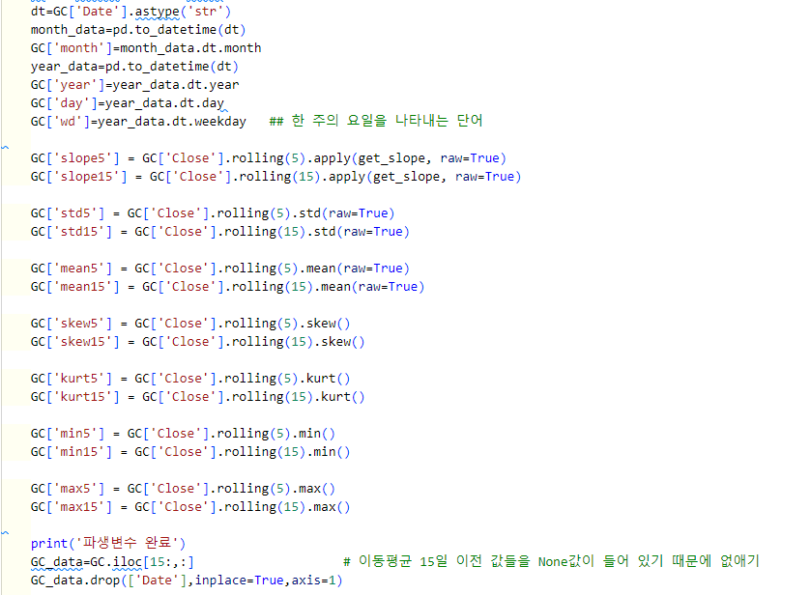
4. XgBoost
데이터 전처리
결측치 처리:결측치가 존재하는 데이터 포인트 식별, 후방 채우기 방법으로 결측치 보완
파생 변수 생성 : 날짜 관련 변수 생성 (년, 월, 일, 요일), 5일, 15일 이동 평균 및 이동 표준편차 기울기 계산, 기타 통계적 특성 (평균, 표준편차, 최솟값, 최댓값 등)
Notes:
이번 페이지에서는 XGBoost 모델을 위한 데이터 전처리 과정 중 파생 변수 생성에 대해 설명드리겠습니다.
먼저, 결측치 처리를 진행하였습니다. 데이터 포인트에서 결측치를 식별하고, 후방 채우기 방법을 사용하여 결측치를 보완했습니다. 후방 채우기 방법은 데이터의 결측치를 이전 값으로 채우는 방법입니다. 이를 통해 데이터의 일관성을 유지하고 분석에 적합하게 만들었습니다.
다음으로, 다양한 날짜 관련 변수를 생성하여 모델이 시간 정보를 효과적으로 활용할 수 있도록 했습니다. 주요 파생 변수 생성 항목은 다음과 같습니다:
연, 월, 일, 요일 등의 날짜 관련 변수
5일, 15일 이동 평균 및 이동 표준편차 기울기 계산
기타 통계적 특성(평균, 표준편차, 최소값, 최대값 등)

Slide 22
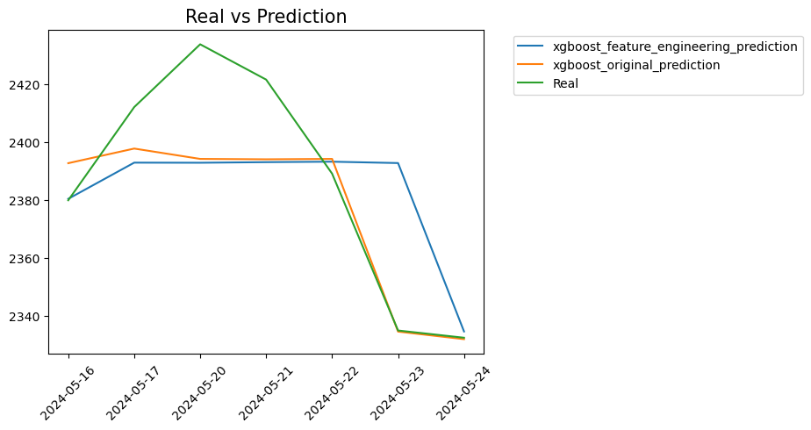
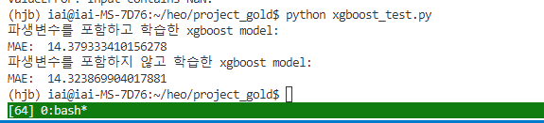
4. XgBoost
모델 결과
하이퍼 파라미터 튜닝:5월 1일부터 5월 15일값들을 validation set으로 놓고 튜닝
Notes:
이번 페이지에서는 XGBoost 모델의 하이퍼파라미터 튜닝 과정과 예측 결과에 대해 설명드리겠습니다.
먼저, 모델의 하이퍼파라미터를 튜닝하기 위해 5월 1일부터 5월 15일까지의 데이터를 validation set으로 사용했습니다. 이를 통해 모델의 성능을 최적화하였습니다.
오른쪽 그래프는 실제 금 가격과 두 가지 XGBoost 모델의 예측 금 가격을 비교한 결과를 보여줍니다. 초록색 실선은 실제 금 가격(Real)을 나타내고, 파란색 실선은 파생 변수를 포함한 XGBoost 모델의 예측 결과(xgboost_feature_engineering_prediction), 주황색 실선은 파생 변수를 포함하지 않은 XGBoost 모델의 예측 결과(xgboost_original_prediction)를 나타냅니다.
plaintextCopy code
Gold Prices Prediction 파생 변수를 포함한 xgboost model: MAE: 14.379333410156278 파생 변수를 포함하지 않은 xgboost model: MAE: 14.323869004017881
예측 결과를 보면, 두 모델 모두 실제 금 가격과 유사한 추이를 보이고 있으며, 파생 변수를 포함한 모델과 포함하지 않은 모델의 MAE 값은 각각 14.3793과 14.3239로 나타났습니다. 두 모델의 성능 차이는 크지 않지만, 파생 변수를 포함하지 않은 모델이 약간 더 낮은 MAE 값을 보였습니다.
이 결과를 통해 XGBoost 모델이 금 가격 예측에 매우 정확한 예측을 제공할 수 있음을 확인할 수 있습니다. 또한, 파생 변수를 포함하는 것이 항상 성능 향상을 보장하지는 않음을 알 수 있으며, 모델의 성능은 다양한 요인에 의해 영향을 받을 수 있음을 보여줍니다.

Slide 23
5. Conclusion
다양한 모델을 통한
연구 결과 요약
이번 프로젝트에서는 다양한 원자재, 환율, 암호화폐 데이터를 활용하여 금 선물 가격을 예측하는 모델을 개발했습니다. 데이터 수집부터 전처리, 파생 변수 생성, 모델 학습 및 평가에 이르기까지의 과정을 통해 예측 모델의 성능을 향상시키기 위한 다양한 기법을 적용했습니다.

Slide 24
5. Conclusion
다양한 모델을 통한
2. 주요 발견 사항
데이터 전처리의 중요성
결측치 제거 및 파생 변수 생성을 통해 데이터의 질을 향상시켰습니다. 특히, 5일 및 15일 이동 평균과 표준편차 등의 통계적 특성을 활용한 모델은 더 나은 예측 성능을 보였습니다.
모델 성능
ARIMA 모델
시계열 분석을 통해 금 선물 가격의 트렌드와 계절성을 반영한 ARIMA 모델을 구축했습니다. ARIMA 모델은 데이터의 자기상관성을 활용하여 단기 예측에 유리한 성능을 보였습니다.
HMM 모델
HMM(Hidden Markov Model)을 사용하여 금 선물 가격 예측의 잠재적인 상태 전이를 분석했습니다. HMM 모델은 다양한 시장 상태를 반영할 수 있는 유용한 도구임을 확인했습니다.
XgBoost 모델
XGBoost 모델을 통해 파생 변수의 유효성을 검증하고, 최적의 하이퍼파라미터를 찾기 위한 Grid Search를 수행하여 모델 성능을 극대화했습니다.

Slide 25
5. Conclusion
다양한 모델을 통한
3. 성과 및 한계:
성과
ARIMA, HMM, XGBoost 모델을 결합하여 금 선물 가격 예측 모델을 구축하였고, 이를 통해 다양한 변수와 상태를 고려한 예측을 가능하게 했습니다.
Mean Absolute Error (MAE) 등의 성능 지표를 통해 모델의 예측 정확도를 평가하였으며, 이는 향후 연구 및 실무 적용에 유용한 기준을 제공했습니다.
한계
일부 데이터의 변동성이 큰 관계로 예측의 불확실성이 존재하였습니다. 이는 추가적인 데이터 수집 및 분석을 통해 보완될 필요가 있습니다.
ARIMA 모델의 경우, 장기 예측에 대한 성능이 제한적일 수 있습니다.
HMM 모델의 복잡성으로 인해 실시간 예측에는 다소 시간이 소요될 수 있습니다.

Slide 26
5. Conclusion
다양한 모델을 통한
4. 향후 연구 방향:
다양한 모델 적용:
향후 연구에서는 딥러닝 기반의 시계열 모델(LSTM, GRU 등)을 적용하여 예측 성능을 더욱 향상시킬 계획입니다.
강화 학습을 통한 최적 거래 전략 개발 등 다양한 접근 방식을 탐구할 예정입니다.
추가 데이터 및 변수:
더 많은 원자재 및 금융 데이터를 포함하여 모델의 예측 범위를 확장할 것입니다.
외부 요인(정책 변화, 경제 지표 등)을 고려한 모델링을 통해 예측의 정밀도를 높이겠습니다.

Slide 27
5. Conclusion
다양한 모델을 통한
5. 실무 적용 가능성
본 연구의 결과는 금융 시장에서의 실시간 예측 및 리스크 관리 시스템에 직접적으로 활용될 수 있습니다.
다양한 금융 자산의 가격 변동성을 예측하는 데 유용한 도구로서의 가치를 지니고 있으며, 이를 통해 투자 전략 수립 및 의사 결정 지원 시스템을 개선할 수 있습니다.

